Slide 1
傻鳥一隻~黑冠麻鷺
組員:何芊誼、廖苡眞
指導老師:姜明雄

Slide 2
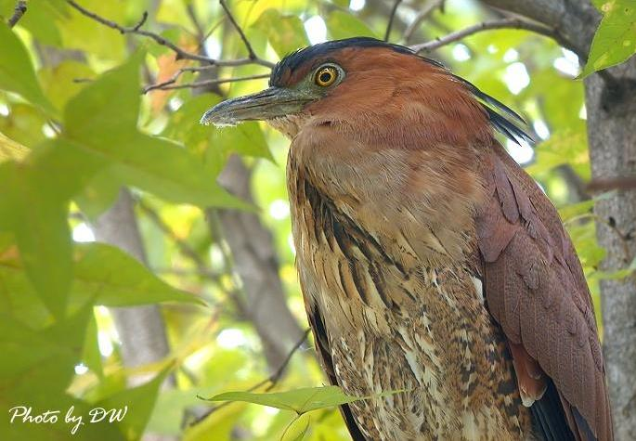
看到我的「黑冠」了嗎?
Photo by DW

Slide 3
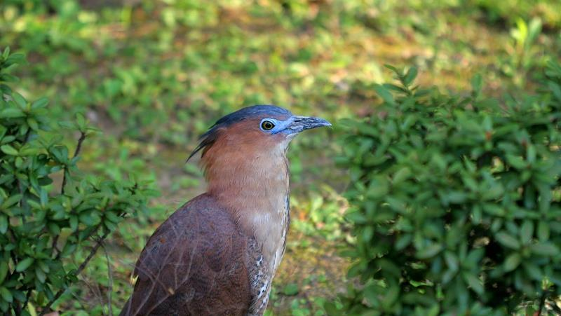
看到了嗎?這就是「眼先」
Photo by DW

Slide 4
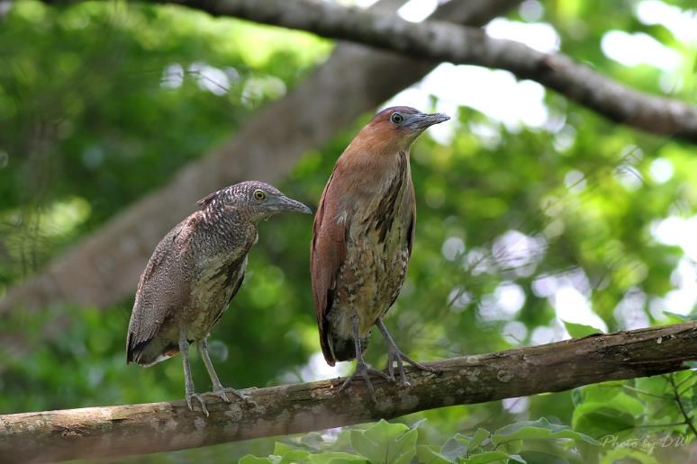
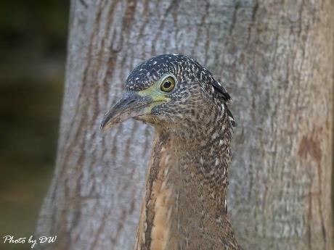
請叫我帥哥
我是亞成鳥
請叫我美女

Slide 6
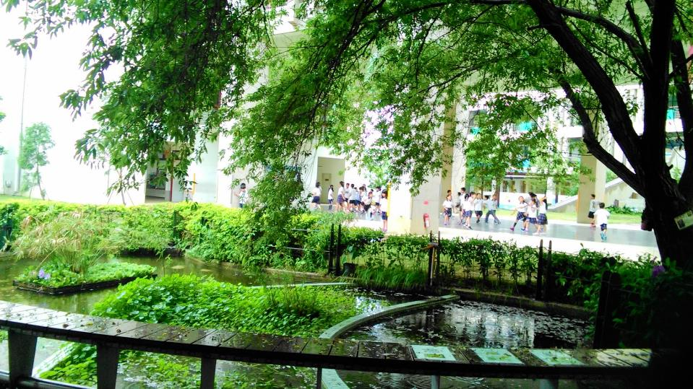
生態池

Slide 7
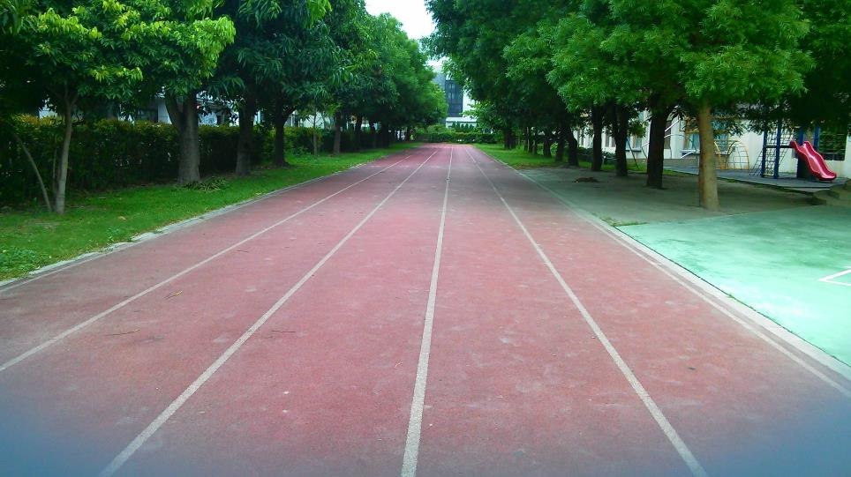
跑道

Slide 8
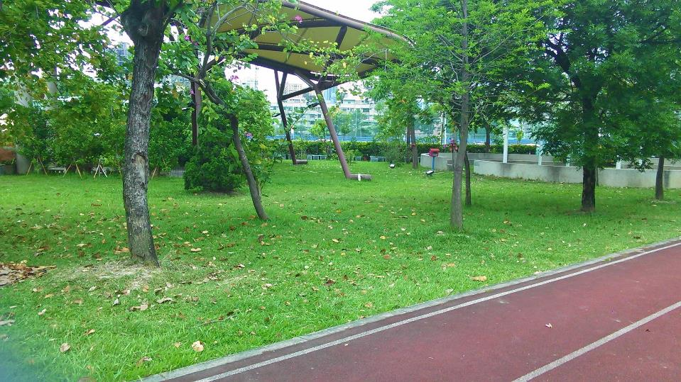
蝴蝶園

Slide 9
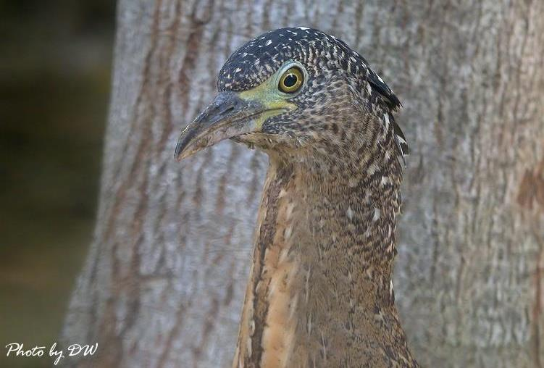
Photo by DW

Slide 10
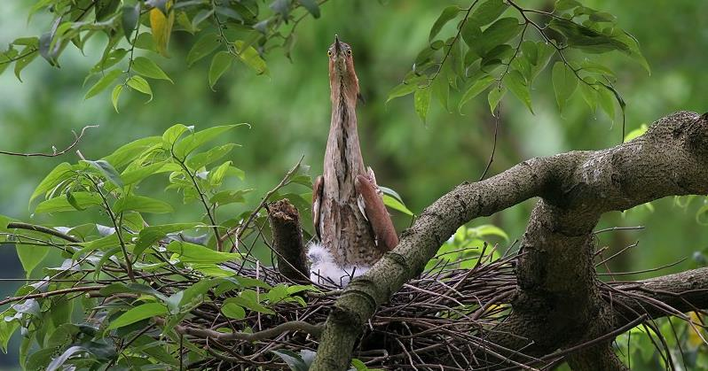
我只是
一根樹枝
Photo by DW

Slide 11
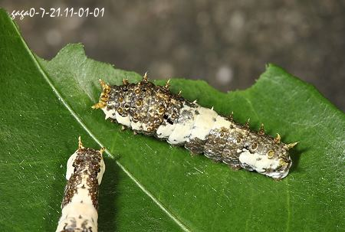
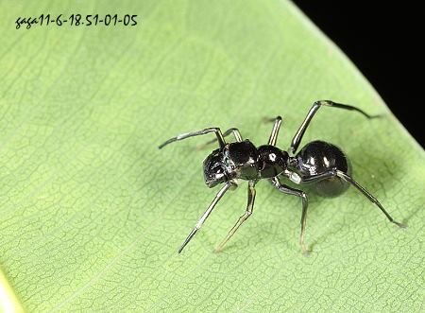
什麼是擬態?
圖片來源:
https://goo.gl/ztJiOX https://goo.gl/EhlWHQ

Slide 12
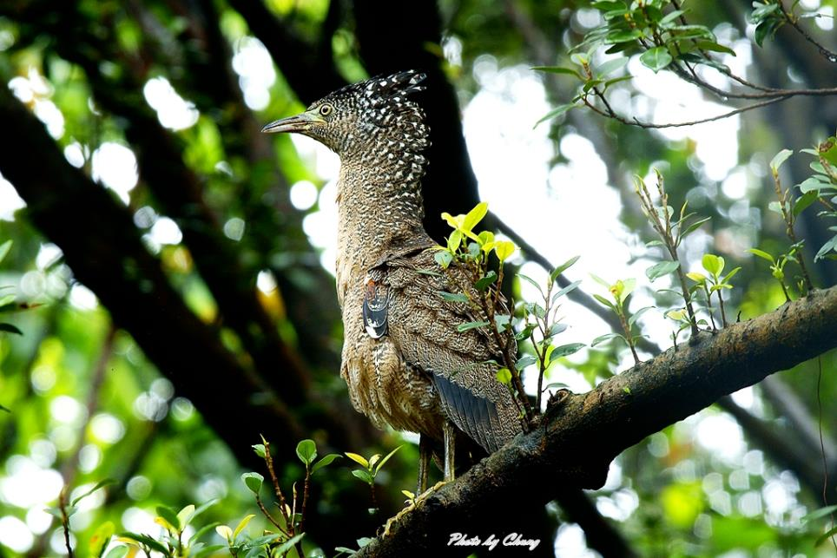
假裝我很強
圖片來源:http://bit.ly/2r5WdnF

Slide 13
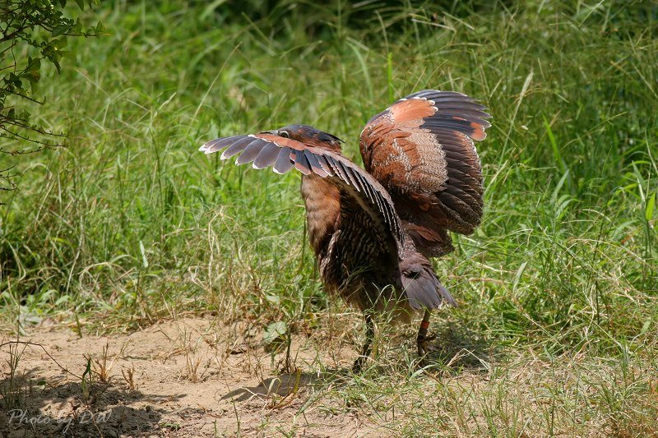
我嚇!

Slide 15
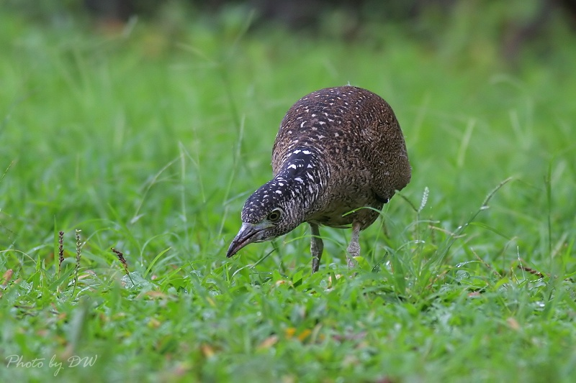
找食物~找食物~

Slide 16
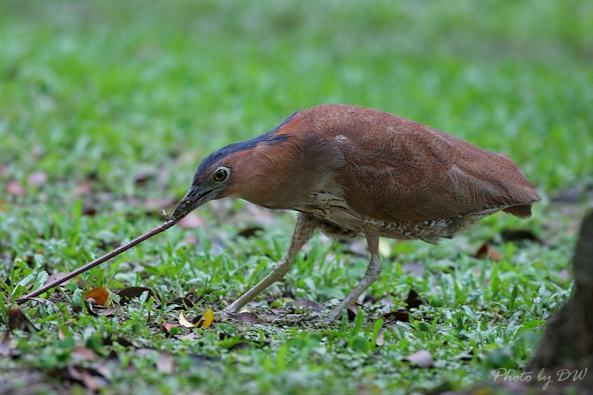
我拔~~

Slide 17
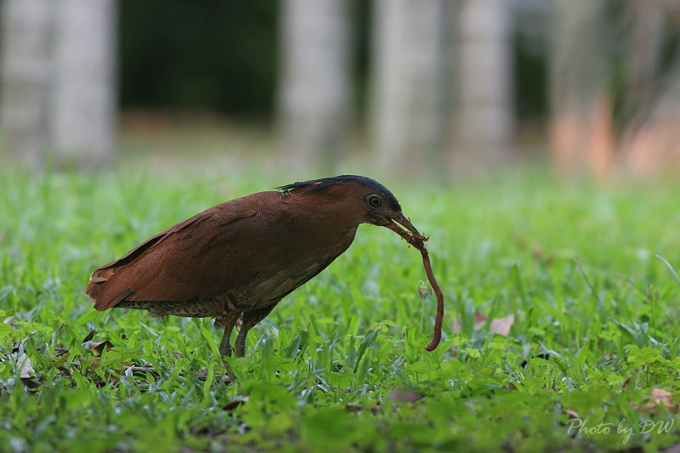
拔出來了!

Slide 18
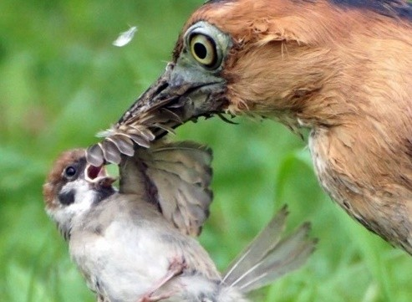
我也會吃麻雀喔!
我還太年輕了
不想死啊!
圖片來源:http://bit.ly/2pYorCi

Slide 20
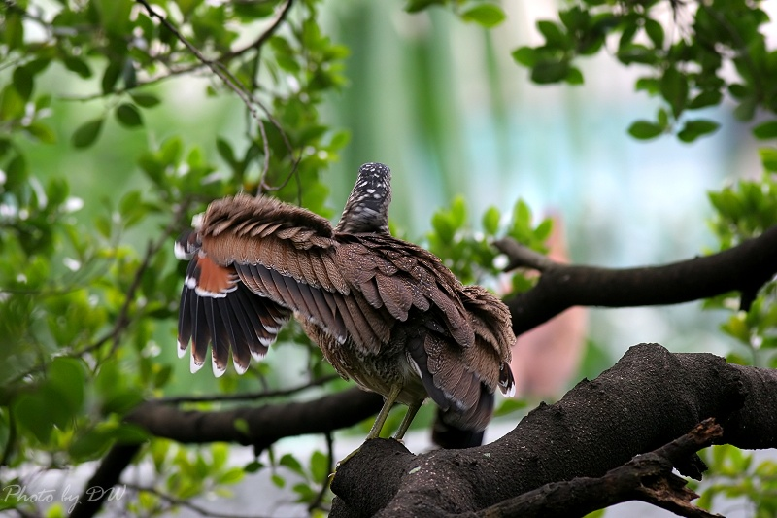
魅力秀自己Time~

Slide 21
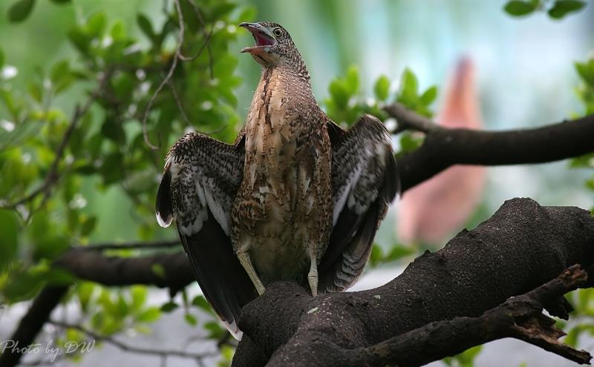
整個世界都是我的大平台!

Slide 22
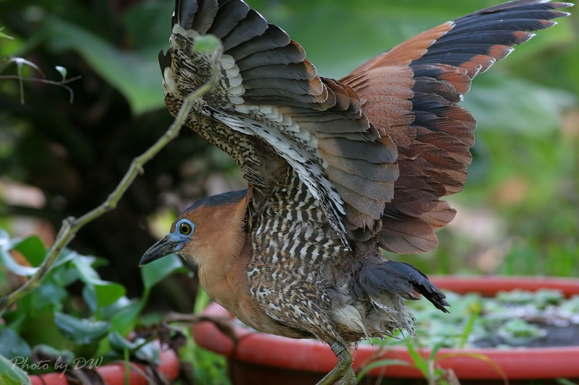
看~我的羽毛~
Photo by DW

Slide 23
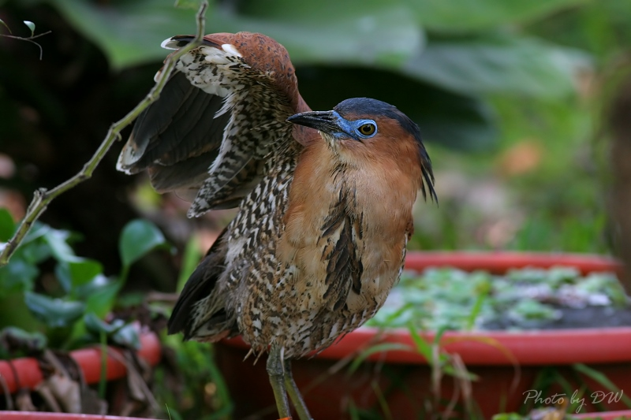
登登登登~~
Photo by DW

Slide 24
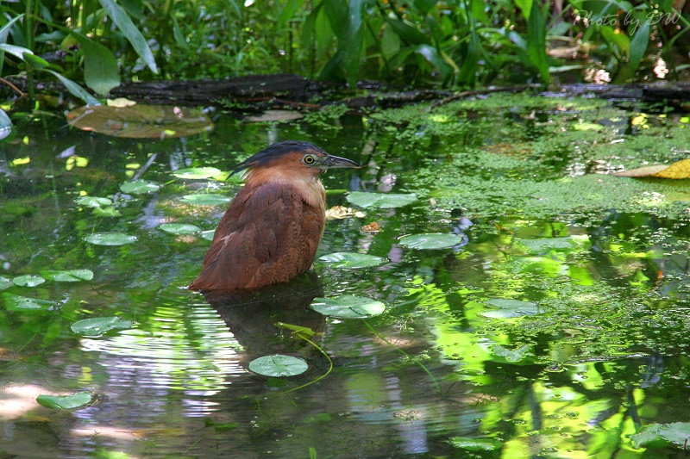
洗澡時間!
水好冰喔!

Slide 25
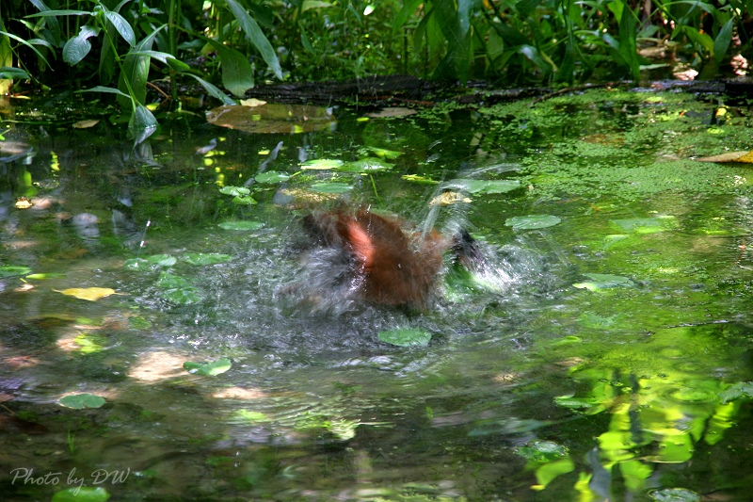
嚕啦啦~~
先洗再說~

Slide 26
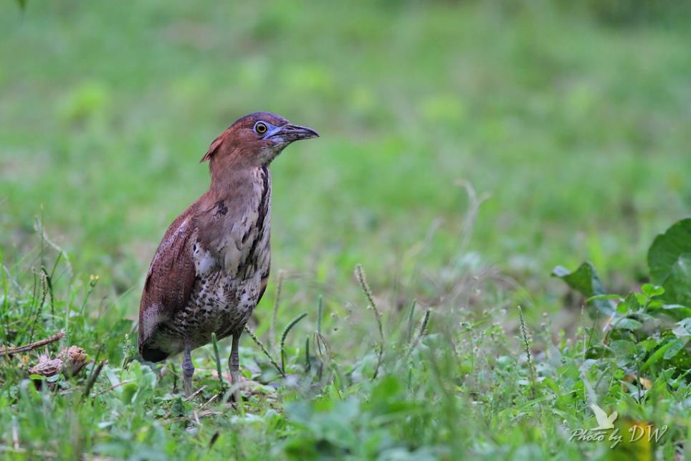
報告結束了，有空記得來找我呦!

Slide 27
影片來源:
1.https://is.gd/bMlzix
2.https://is.gd/cxHfDC
3.https://is.gd/Ca9r4V

Slide 28
The End 謝謝聆聽

